Slide 1
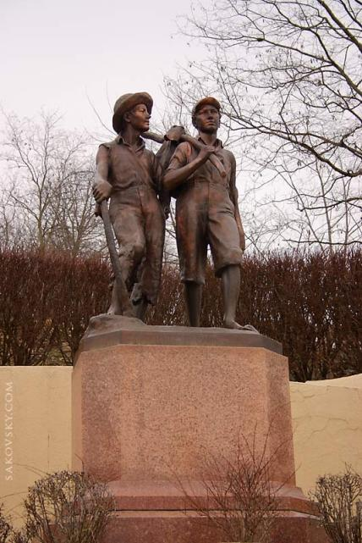
МБОУ Масловская ООШ
Литературная гостиная
Памятники литературным героям
Посвящается Всероссийскому дню библиотек
Работу выполнили учащиеся 2-го и 4-го классов
Классный руководитель Воловликова Алла Ивановна

Slide 2
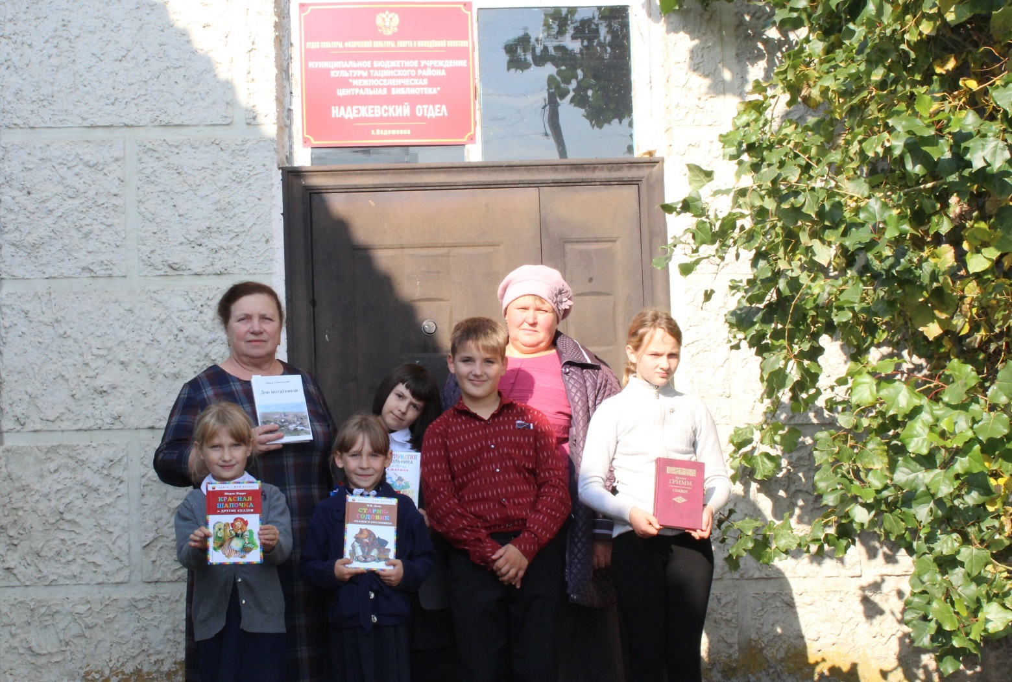
Надежевский отдел МБУК ТР «МЦБ»,
Библиотекарь Черкашова Н.В.

Slide 3
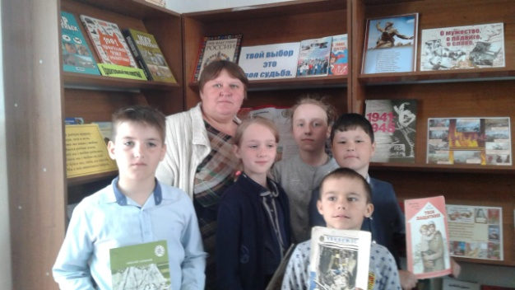
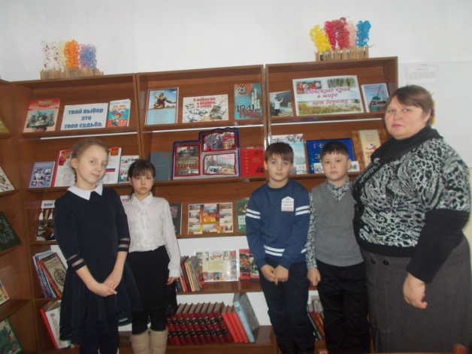
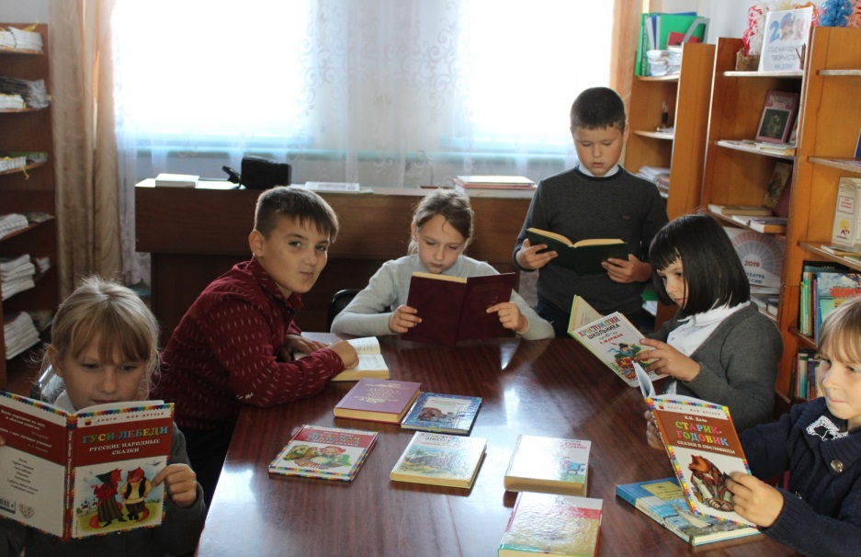
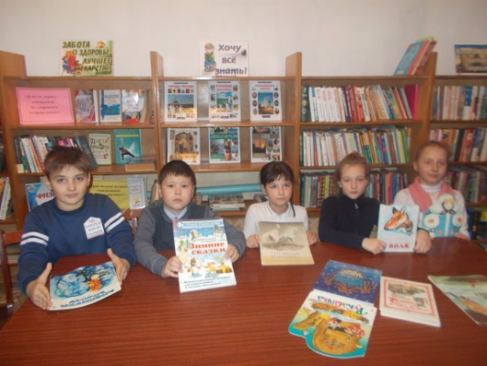
Книга – источник знаний
Сколько интересного и полезного мы узнаем в библиотеке

Slide 4
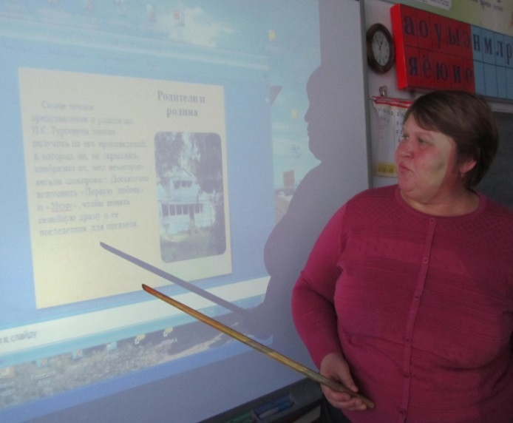
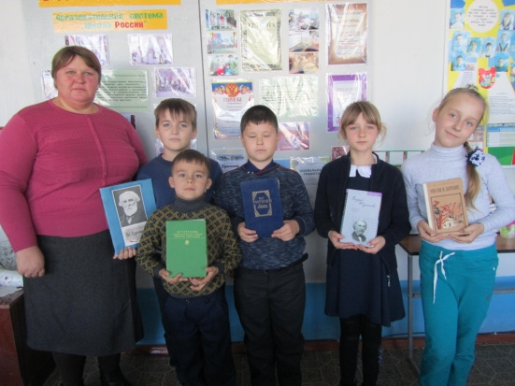
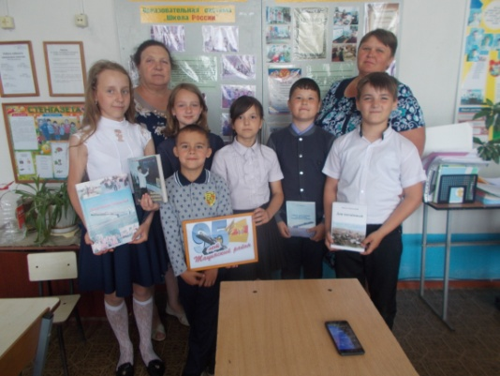
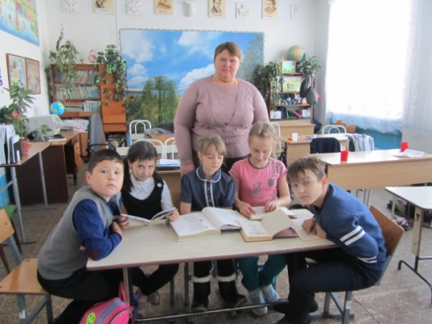
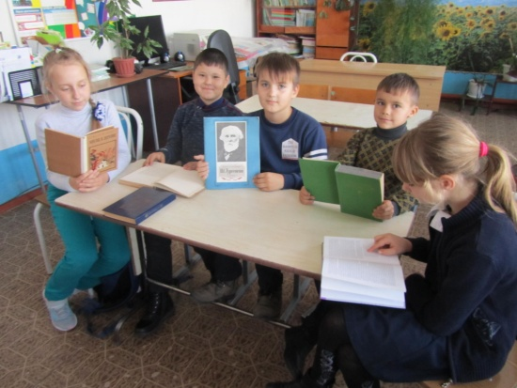
Книга – источник знаний
Знакомство с книгой продолжается в школе

Slide 5
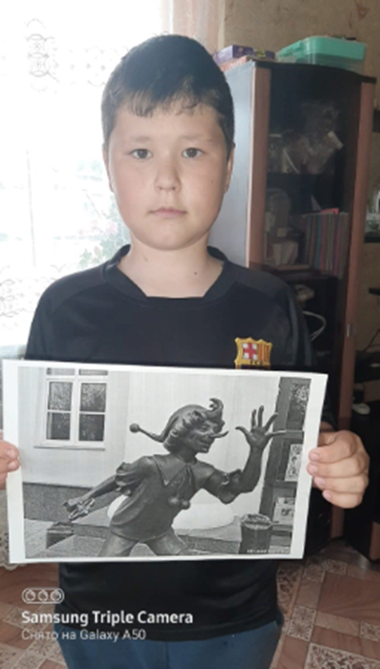
Памятники литературным героям
.
Памятник-это всё, что сделано для облегчения памяти и для того чтобы помнить. В.И.Даль
Более 120 лет известна во всем мире книжка о многочисленных приключениях деревянной куклы с длинным носом, написанная добрым мудрым итальянским писателем Карло Коллоди.
Раскрыв книгу, сразу углубляешься в чтение и непременно начинаешь смеяться над забавными проделками Пиноккио;
Сочувствовать ему, когда он попадет в Страну развлечений и превращается в осла и радуешься и немного сожалеешь, когда из невоспитанной, лживой деревянной куклы получился умный и красивый мальчик, настоящий человечек.
В маленьком итальянском городке Коллоди стоит редкостное изваяние - памятник деревянному человечку по имени Пиноккио. На памятнике высечена надпись:
«Бессмертному Пиноккио - от благодарных читателей в возрасте от 4 до 70 лет».
В нашей стране больше известен вольный перевод этой книжки, сделанный русским писателем Алексеем Толстым, под названием…«Золотой ключик». Установлено несколько памятников Буратино, один их которых находится в Самаре.
Памятник Пиноккио

Slide 6
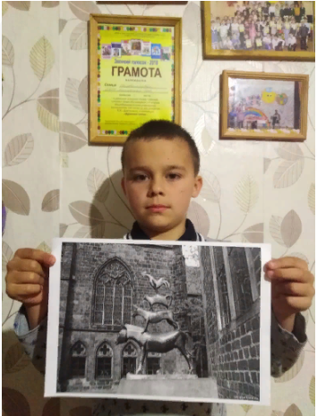
Памятник Бременским музыкантам
Братья Гримм, Якоб и Вильгельм, при жизни были знамениты как серьезные ученые, но даже сами не предполагали, что всемирную славу, славу на века им принесут вовсе не научные труды, а сказки, которые они собирали по всей Германии. Вот как в жизни бывает.
Братья собрали более 200 сказок и издали их в нескольких сборниках под общим названием «Детские и семейные сказки».
Веселые сказки братьев Гримм, высмеивающие лень, жадность, зависть, скупость, трусость и восхваляющие трудолюбие, находчивость, сострадание, скрасили детство множеству поколений и до сих пор находят все новых читателей среди детей и взрослых: «Храбрый портной», «Золотой гусь», «Король Дроздобород», «Госпожа Метелица», «Бременские музыканты», «Соломинка, уголек и боб», «Красная Шапочка», «Гензель и Гретель», «Розочка и Беляночка», «Умная Эльза», «Три пряхи».
В немецком городе Бремене выстроили свою пирамиду у стен ратуши знаменитые бременские музыканты – Осёл, Пёс, Кот и Петух. Такими их изваял в бронзе профессор Герхард Маркс
Далее

Slide 7
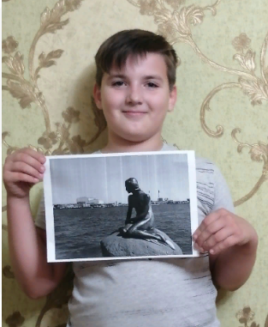
Это Русалочка из одноименной сказки Х.К.Андерсена. Сказка «Русалочка»– самая красивая и самая грустная сказка великого датского сказочника.
Самая младшая дочь морского царя. Когда ей исполнилось 15 лет, она всплыла на поверхность моря и увидела в каюте трехмачтового корабля прекрасного молодого принца.
Вдруг началась буря. Корабль тонет, а Русалочке удается спасти юного принца. С тех пор она полюбила его. Но он отдал свое сердце другой девушке. В день его свадьбы Русалочка превращается в морскую пену.
Каждый, кто хоть раз бывал в порту Копенгагена на набережной Лангелинье, имел возможность собственными глазами полюбоваться на главную героиню одной из самых знаменитых сказок Андерсена. Бронзовая красавица-Русалочка грустно сидит на базальтовом валуне, выступающем из самой воды. Сжимая в руках веточку водорослей, она задумчиво смотрит вдаль, тоскуя о своей неразделённой любви.
Памятник Русалочке

Slide 8
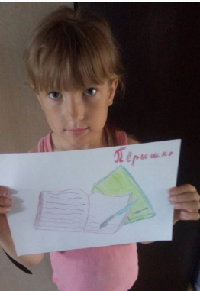
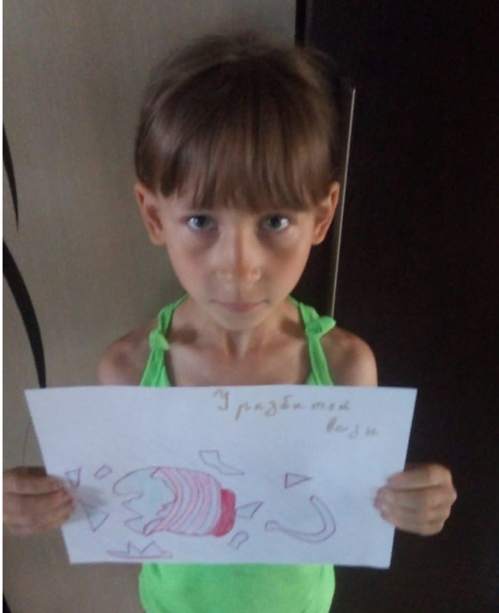
Наша картинная галерея
2 класс
.
Иллюстрации к прочитанным книгам

Slide 9
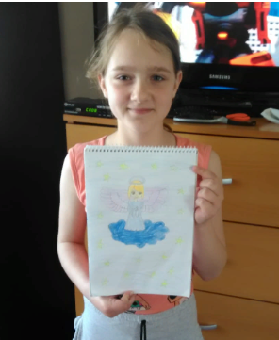
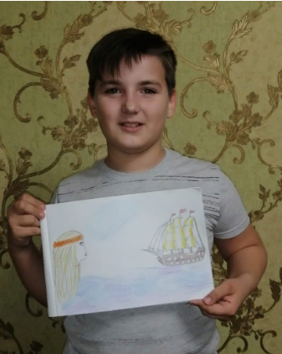
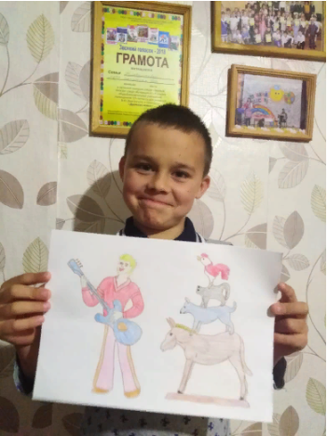
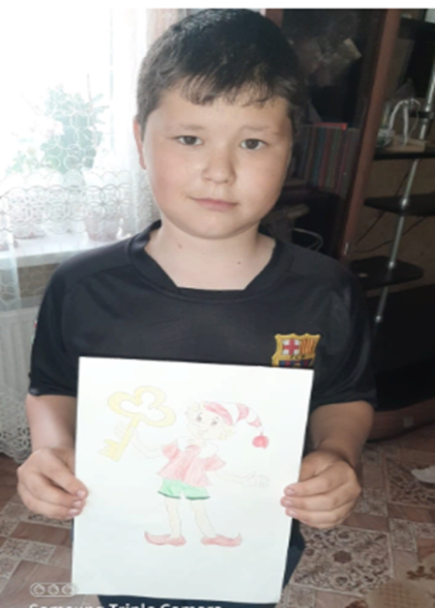
Наша картинная галерея
4 класс
.
Иллюстрации к прочитанным книгам

